Slide 1

Administrasi BPJS Ketenagakerjaan:
Pendaftaran Peserta

Slide 2
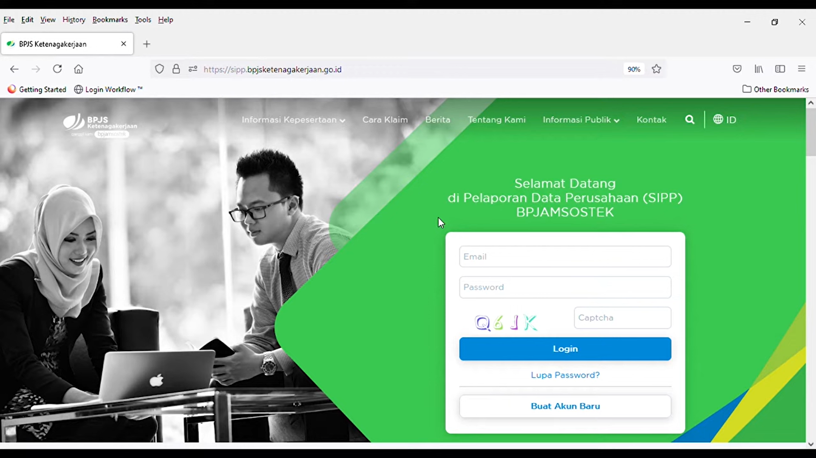
Login
Login Aplikasi SIPP:
Buka situs sipp.bpjsketenagakerjaan.go.id, masukkan email, password, dan captcha.

Slide 3
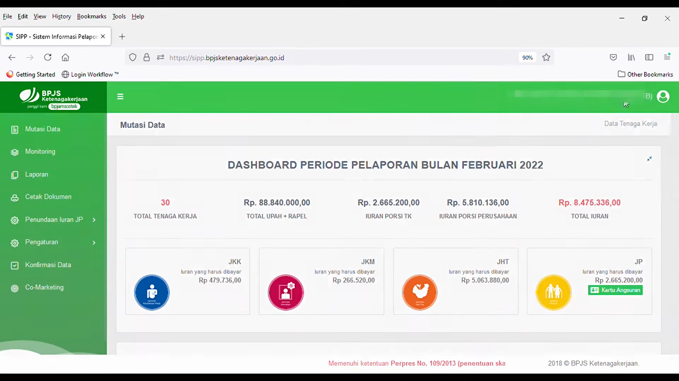
Pendaftaran Peserta
Masuk Dashboard:
Pilih periode pelaporan bulan berjalan yang akan dikelola.

Slide 4
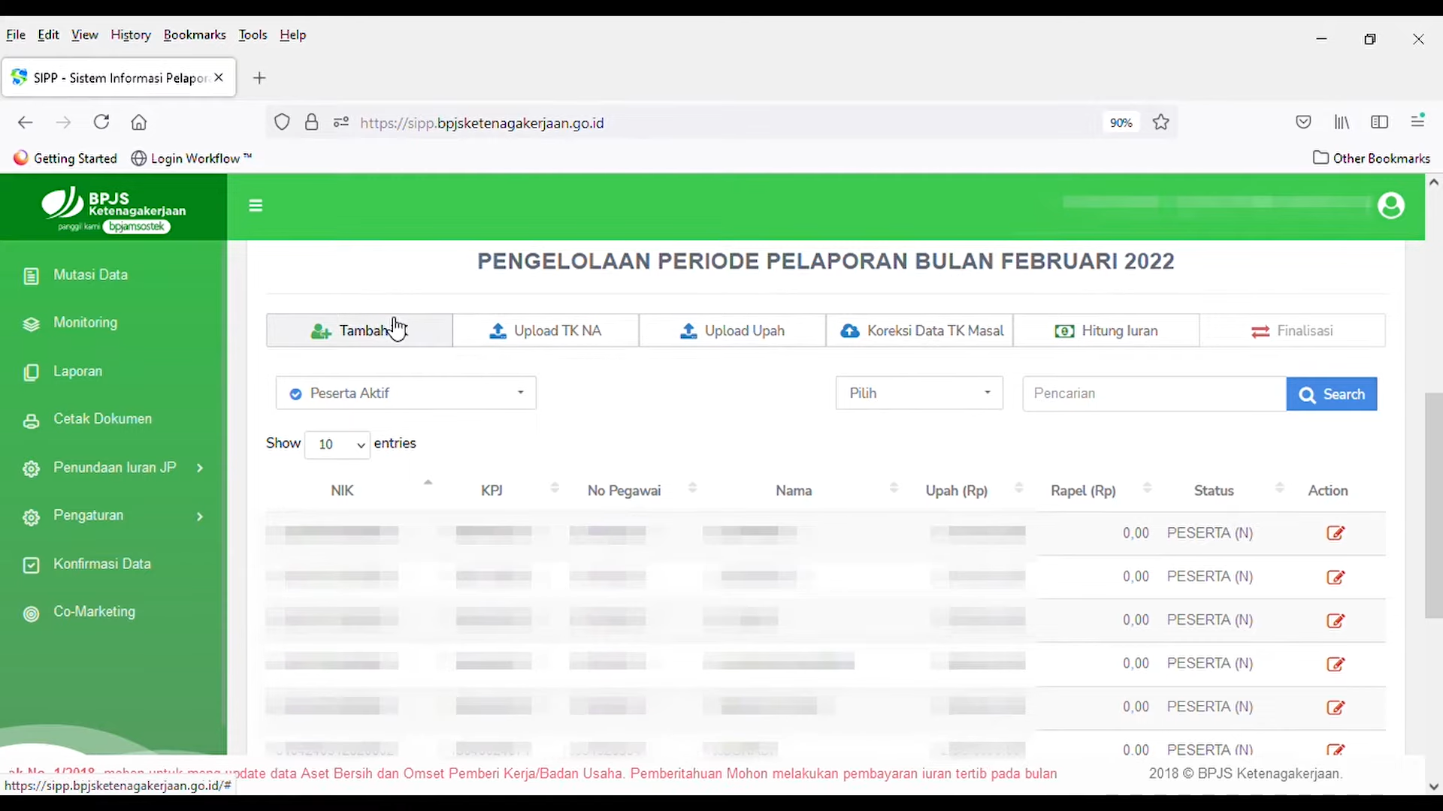
Pendaftaran Peserta
Tambah Tenaga Kerja:
Klik menu Mutasi Data.
Klik tombol +Tambah.

Slide 5
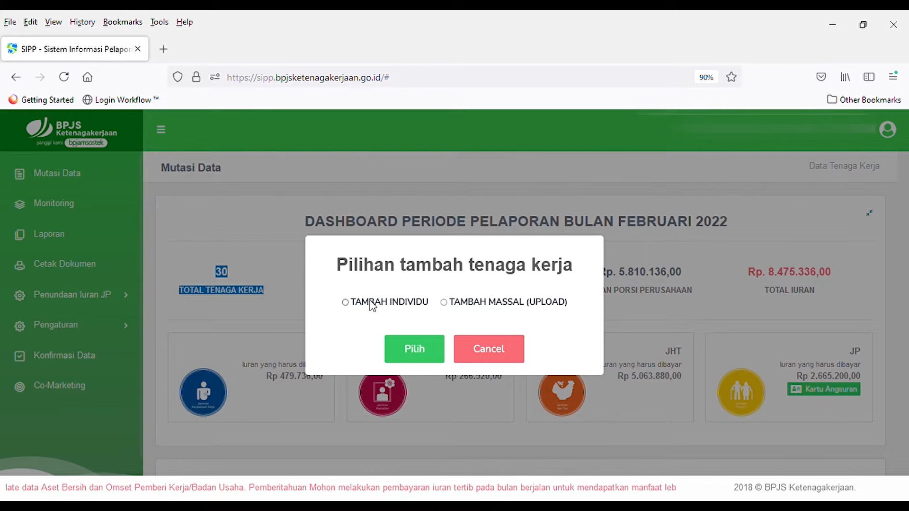
Pendaftaran Peserta
Pilih opsi Tambah Individu (atau Tambah Massal jika banyak)

Slide 6
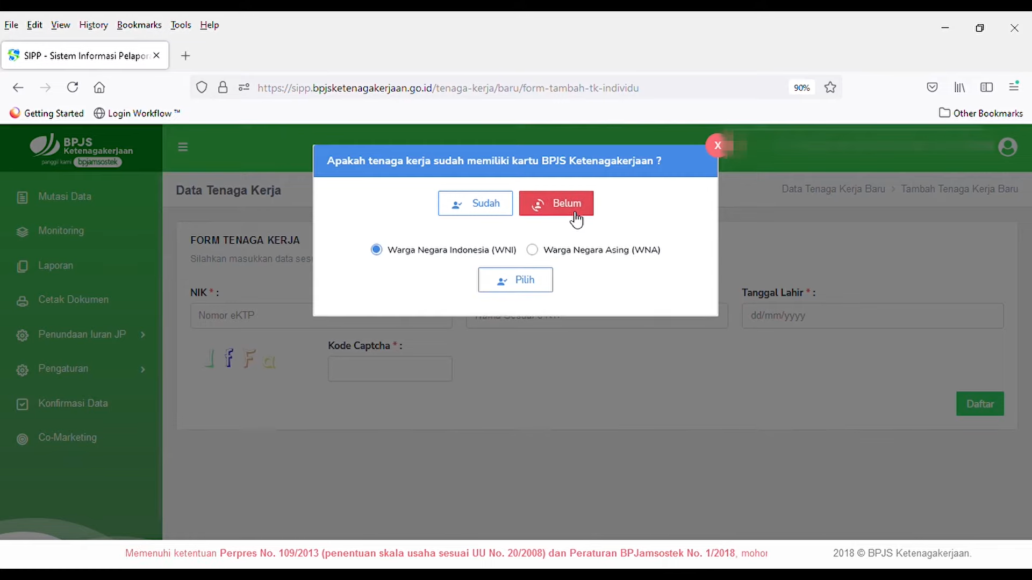
Pendaftaran Peserta
Pilih status kepemilikan kartu (Sudah/Belum).
Pilih kewarganegaraan, lalu masukkan NIK, kode captcha, dan klik Daftar.

Slide 7
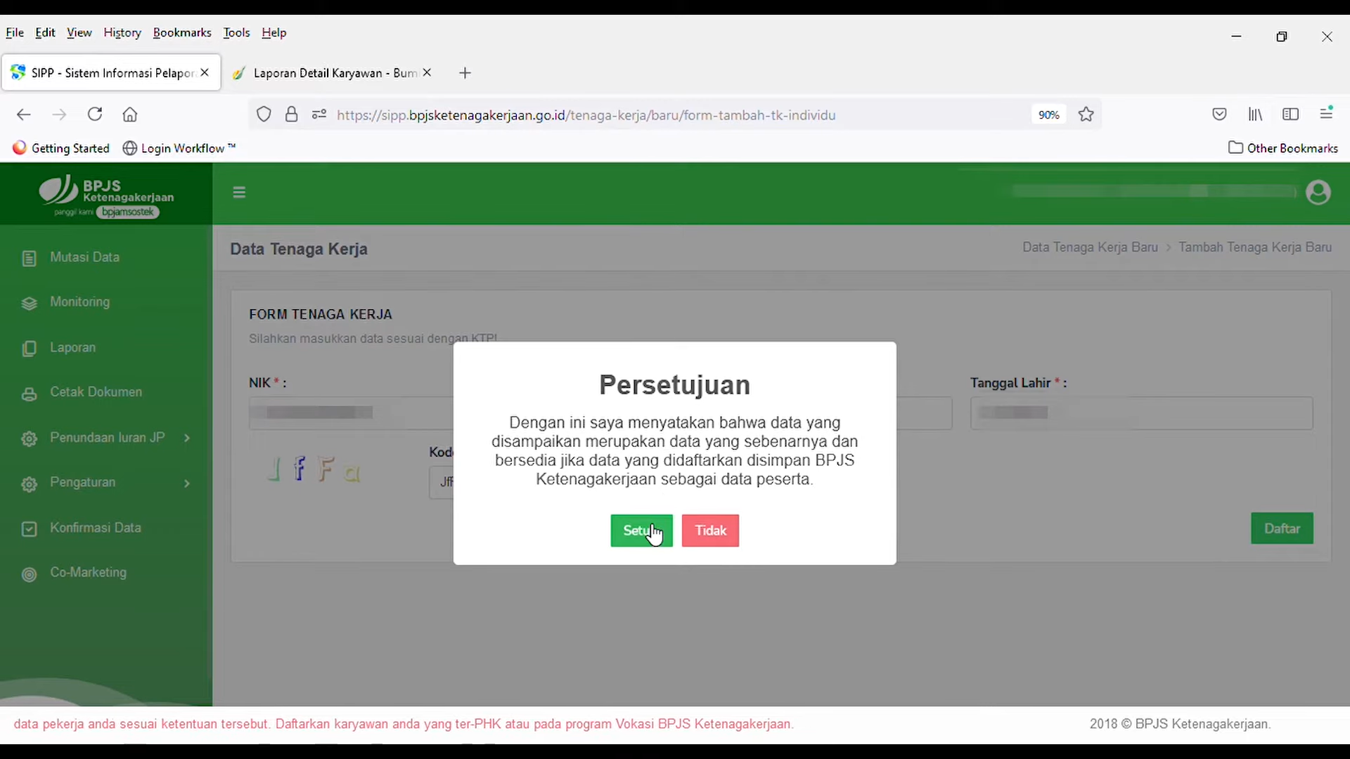
Pendaftaran Peserta

Slide 8
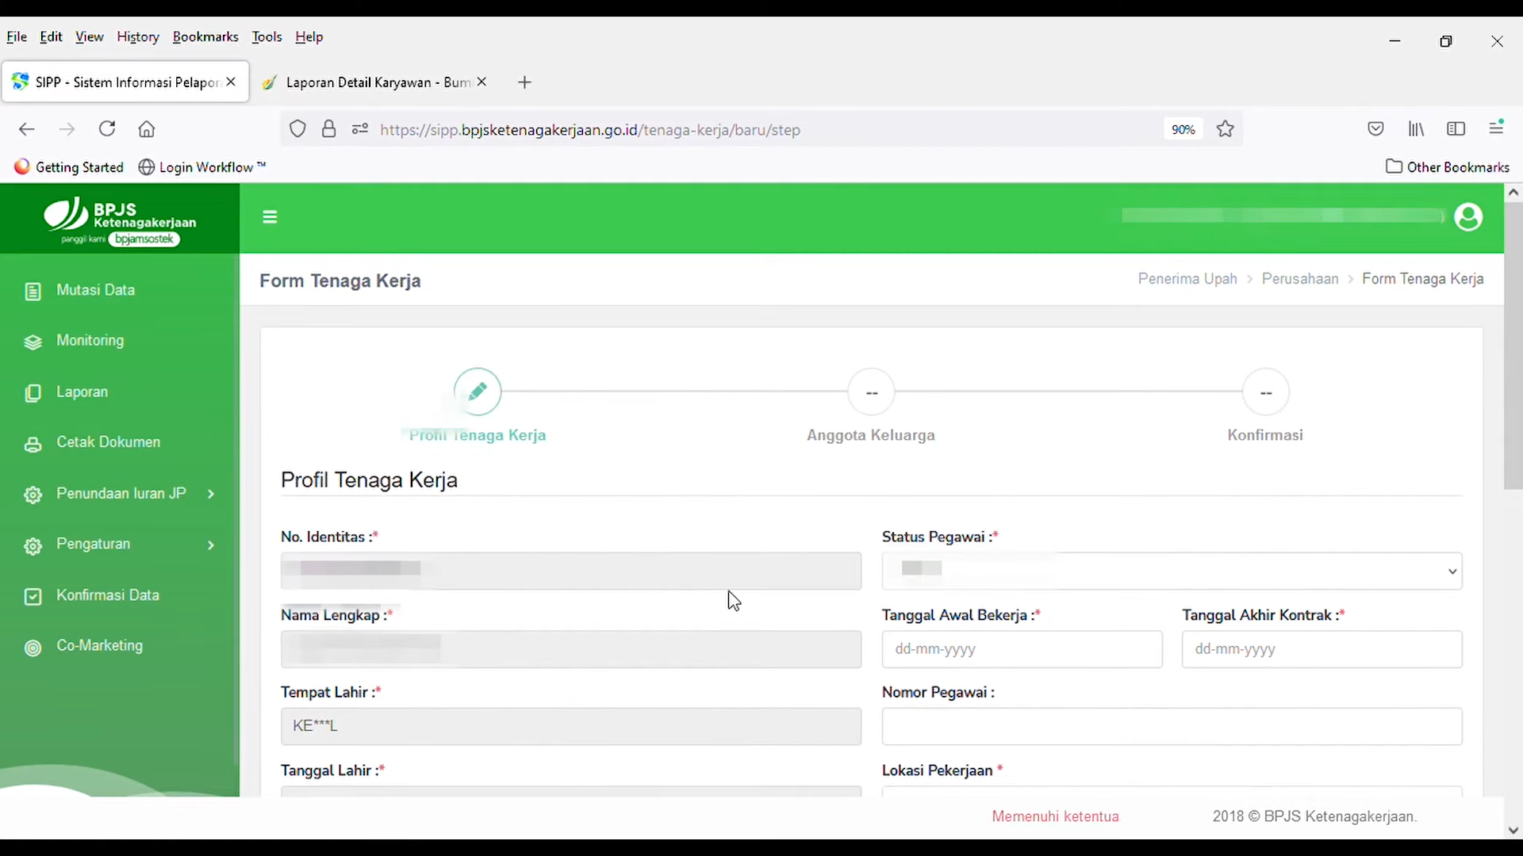
Pendaftaran Peserta
Input Profil Lengkap:Isi data profil (Nama, Tempat/Tgl Lahir, Lokasi Kerja).
Isi data pekerjaan (Status Pegawai, Tanggal Mulai Bekerja, Nomor Pegawai).

Slide 9
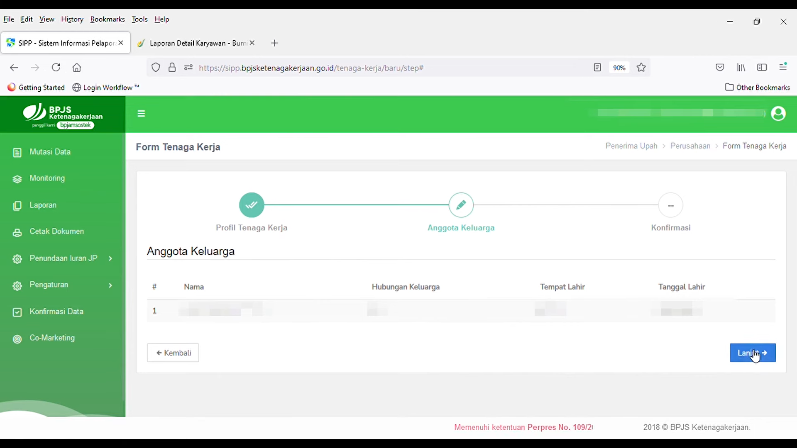
Pendaftaran Peserta
Input data Anggota Keluarga (jika ada).
Finalisasi Pendaftaran: Klik Lanjut hingga muncul notifikasi "Berhasil"

Slide 10
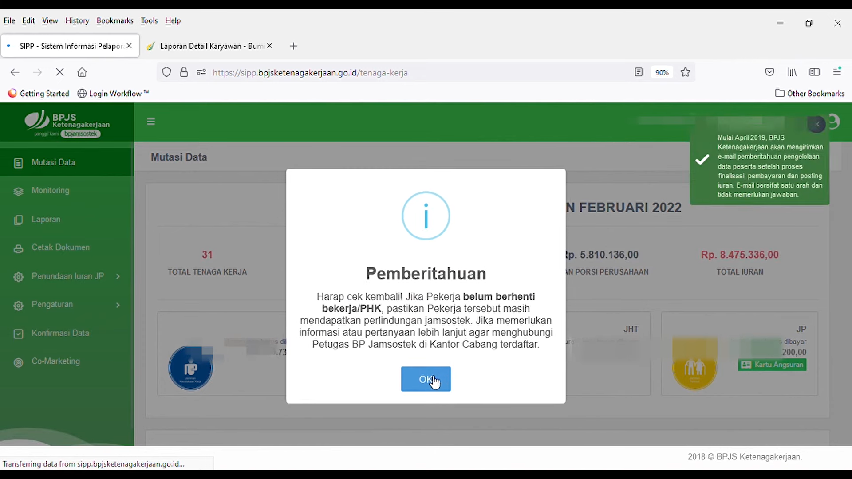
Pendaftaran Peserta
Jumlah total tenaga kerja bertambah di dashboard.

Slide 11
Administrasi BPJS Ketenagakerjaan:
Penonaktifan Peserta

Slide 12
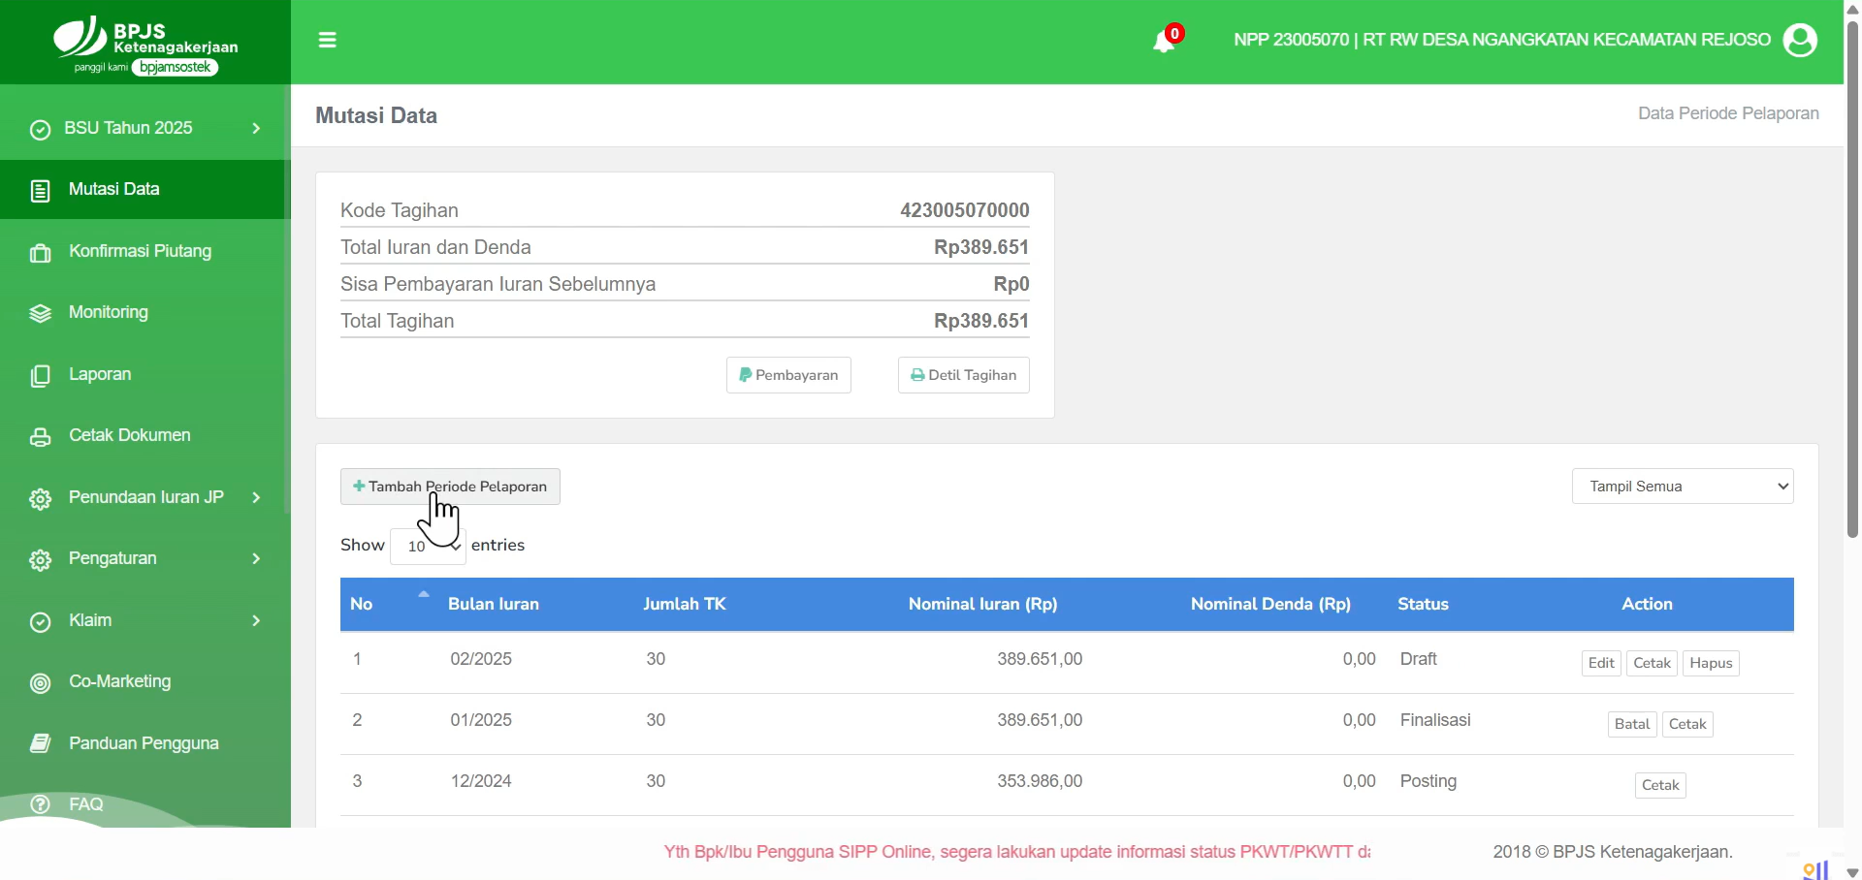
Penonaktifan Peserta
Pada menu Mutasi Data, pilih bulan iuran yang sedang aktif (status Draft).

Slide 13
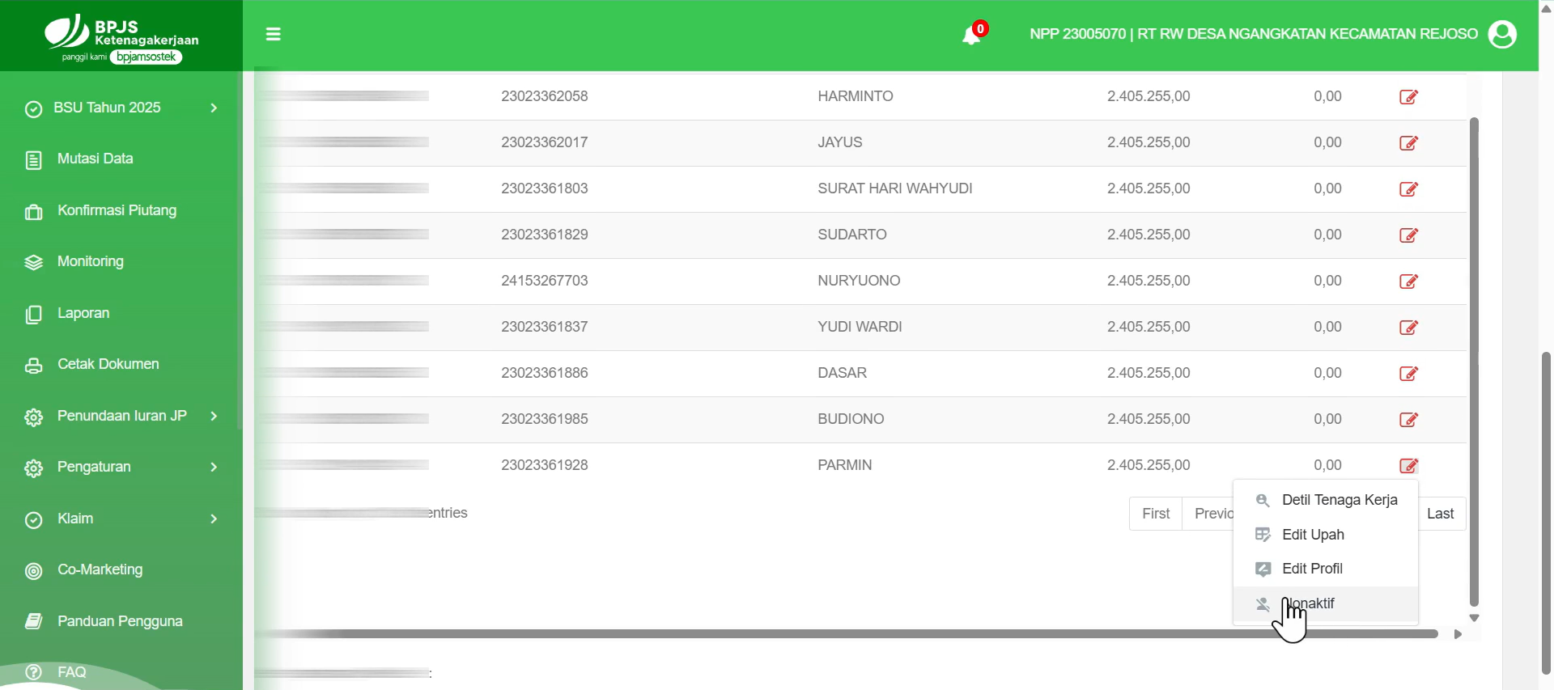
Penonaktifan Peserta
Cari Peserta: Temukan nama karyawan yang akan dinonaktifkan pada daftar tenaga kerja aktif.
Eksekusi Nonaktif: Klik ikon Action/Edit, lalu pilih opsi Nonaktif. Akan muncul peringatan konfirmasi, klik Ya!.
Pilih Alasan: Pilih Sebab Non Aktif dari dropdown (contoh: Mengundurkan Diri, PHK, Berakhir Kontrak, Pensiun, dll).
Selesai: Klik OK pada notifikasi sukses. Status karyawan tersebut kini menjadi nonaktif untuk periode tersebut.

Slide 14
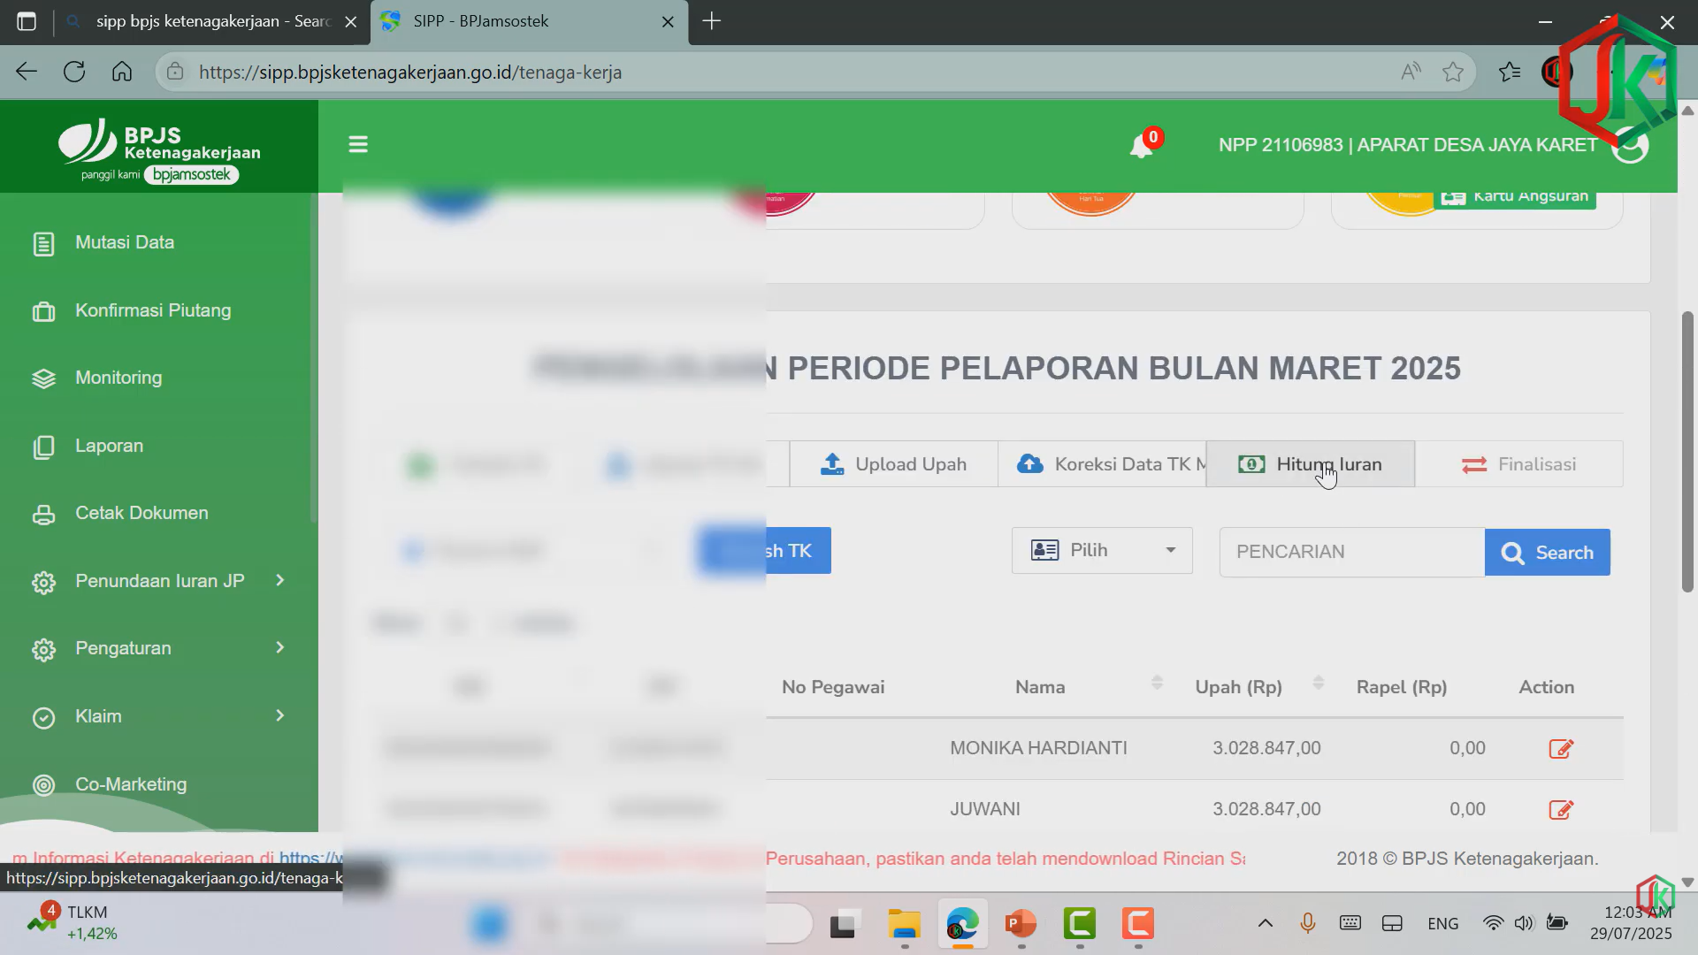
Penonaktifan Peserta
Hitung Iuran:
Setelah mutasi (tambah/kurang) selesai
klik tombol Hitung Iuran pada dashboard mutasi.

Slide 15
Administrasi BPJS Ketenagakerjaan:
Finalisasi Pembayaran

Slide 16
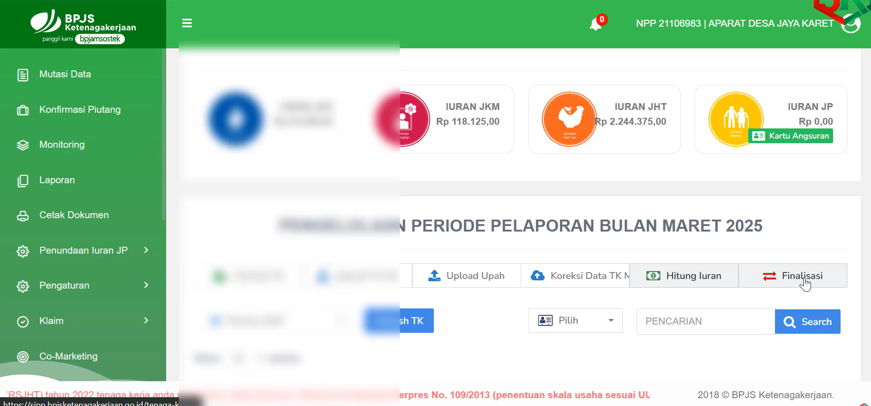
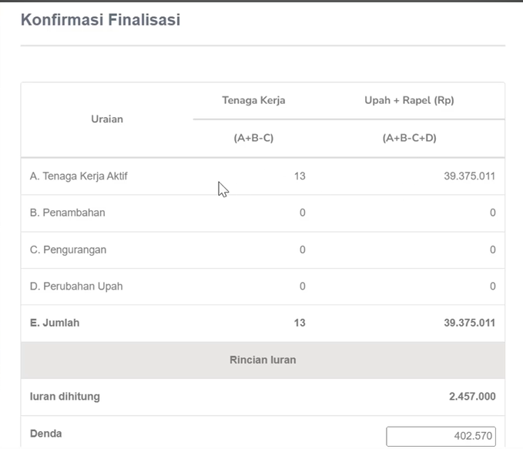
Finalisasi Pembayaran
Proses Finalisasi:
Klik tombol Finalisasi.
Sistem akan menampilkan ringkasan rincian iuran (JKK, JKM, JHT, JP).
Klik Ya pada konfirmasi "Apakah anda yakin?".

Slide 17
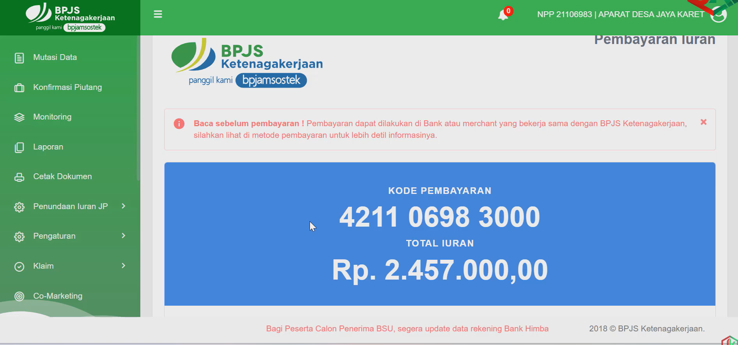
Finalisasi Pembayaran
Dapatkan Kode Pembayaran:
Setelah sukses, sistem akan menerbitkan Kode Pembayaran (12 digit).
Unduh atau cetak Billing Statement sebagai lampiran pembayaran.

Slide 18
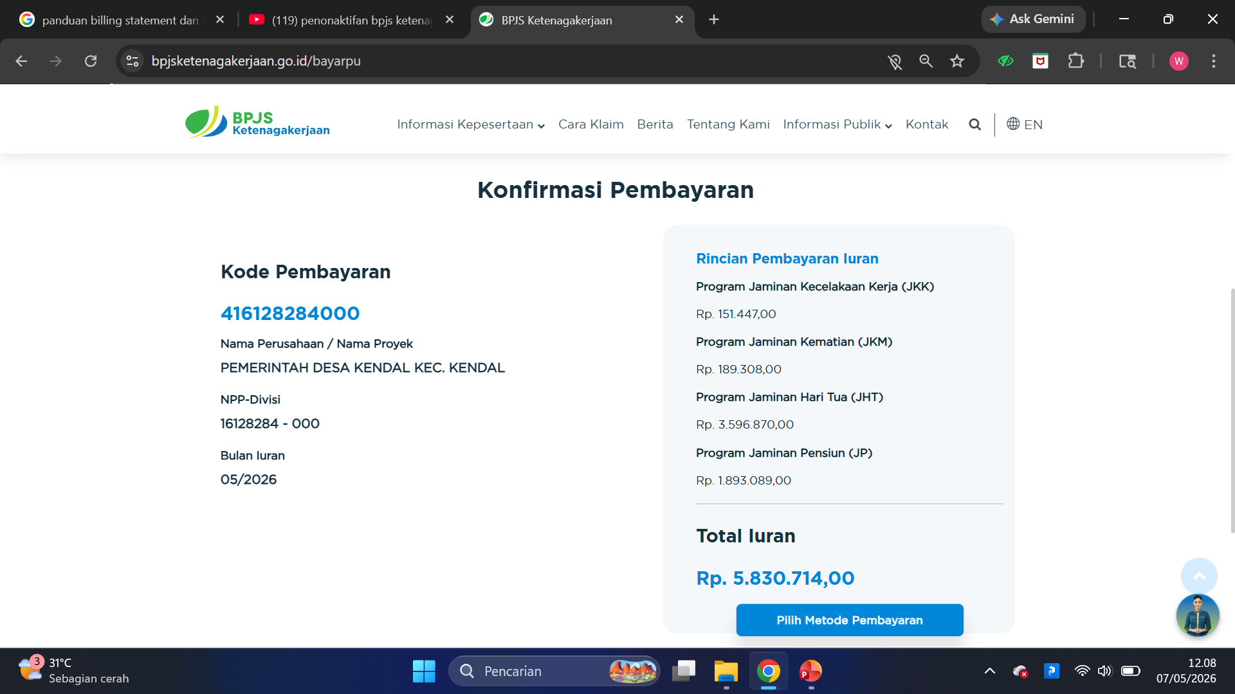
Finalisasi Pembayaran

Slide 19
TERIMA KASIH
Created by
Wahyudiansyah

